Slide 1
Η συμβολή της Ιαματικής Λουτροθεραπείας
στα πλαίσια της Αποκατάστασης
Ξανθή Μιχαήλ - Μαριάνθη Τζάρα
Ιατροί Φυσικής Ιατρικής & Αποκατάστασης
Δύο ημέρες για τον Ελληνικό Θερμαλισμό
Μέθανα 3/6 - 4/6/2017

Slide 2
Σε πολλές ευρωπαϊκές χώρες
η ιαματική λουτροθεραπεία
αποτελεί μια από τις
συνήθεις θεραπευτικές τεχνικές της Φυσικής Ιατρικής & Αποκατάστασης
Από στατιστικές μελέτες πανευρωπαϊκά οι φυσίατροι την χρησιμοποιούν σε ένα ποσοστό τουλάχιστον 56%

Slide 3
Ειδικότητα Φυσικής Ιατρικής
& Αποκατάστασης
Ανεξάρτητη, αναγνωρισμένη ειδικότητα της Ιατρικής
πρόληψη
διάγνωση
θεραπεία
των ασθενών που οι λειτουργικές τους ικανότητες, (δηλαδή οι δυνατότητές τους να ανταποκριθούν στις καθημερινές τους ανάγκες), έχουν προσωρινά ή μόνιμα διαταραχθεί

Slide 4
Αποκατάσταση
είναι το σύνολο των διαδικασιών που εφαρμόζονται στοχεύοντας
είτε στην πρόληψη - στην προαγωγή της υγείας
είτε θεραπευτικά
κατά την περίοδο ανάρρωσης ενός ατόμου από διάφορα
προβλήματα υγείας (παθήσεις ή τραυματισμούς)

Slide 5
Οι ιατροί Αποκατάστασης (Φυσίατροι)
επιπλέον των θεραπευτικών μέσων που εφαρμόζουν στα πλαίσια συνηθισμένης άσκησης της ιατρικής πρακτικής
(φάρμακα κλπ.)
χρησιμοποιούν
διάφορες θεραπευτικές τεχνικές
μηχανικά και φυσικά μέσα
( ειδική θεραπευτική άσκηση, θερμότητα, νερό, ηλεκτρισμό)

Slide 6
.
Για τον Φυσίατρο
ο τελικός θεραπευτικός στόχος
μεγιστοποίηση της λειτουργικής ικανότητας του ασθενούς στην εκτέλεση δραστηριοτήτων της καθημερινής ζωής
με την καλύτερη δυνατή ποιότητα
ανεξάρτητα από την ηλικία
πρόγραμμα αποκατάστασης εξατομικευμένο

Slide 7
Τι είναι η ιαματική θερμαλιστική θεραπεία ?
σύνολο ενεργειών και σχέσεων
με το ιαματικό νερό
τον πηλό
τους υδρατμούς
το περιβάλλον
για συγκεκριμένη χρονική διάρκεια
σκοπός
βελτίωση των συμπτωμάτων
ή/και θεραπεία

Slide 8
Οι εξειδικευμένοι ιατροί μπορούν να συμβουλεύσουν
πότε, πού, πώς
και γιατί
οι ασθενείς να απευθύνονται για θεραπευτικούς σκοπούς σε λουτροπόλεις - Θέρετρα Υγείας ( Health Resorts) για Ιαματική Λουτροθεραπεία (Balneotherapy)

Slide 9
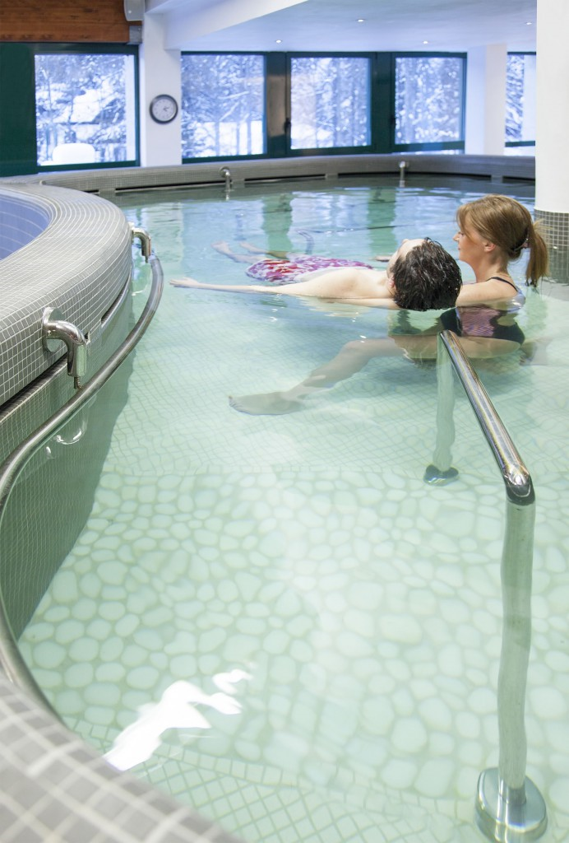

Slide 10
Η Ιαματική Λουτροθεραπεία βρίσκει ευρύτερη εφαρμογή στην Ευρώπη τους δύο τελευταίους αιώνες
νέα θερμαλιστικά κέντρα
σε πολλές χώρες της Ευρώπης ( Γερμανία, Αυστρία, Γαλλία, Ιταλία, Ουγγαρία, Τσεχία, Σλοβακία)
πολλά Κέντρα Αποκατάστασης
δημιουργούνται σε τοποθεσίες με ιαματικά νερά,
χρησιμοποιώντας τις θεραπευτικές τους ιδιότητες στα προγράμματα αποκατάστασης, ενδυναμώνοντας το τελικό αποτέλεσμα προς όφελος της υγείας του ασθενούς

Slide 11
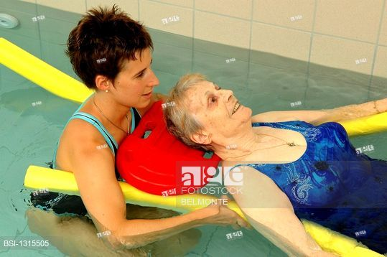

Slide 12
Δράση του νερού και των ιαματικών νερών
Η υδροθεραπεία (Hydrotherapy) που αναφέρεται στην εφαρμογή του νερού ως θεραπευτικό μέσο βασίζεται στις αρχές και τις ιδιότητες του (άνωση, αντίσταση ρευστού κτλ.)
Όσον αφορά στα ιαματικά νερά, επιπλέον έμμεσοι παράγοντες, όπως τα ειδικά χαρακτηριστικά του κλίματος (θερμοκρασία, υγρασία, άνεμοι), γεωγραφικές επιδράσεις (υψόμετρο και ατμοσφαιρική πίεση, έκθεση σε ηλιακή ακτινοβολία), υγιής συμπεριφορά και κοινωνική αλληλεπίδραση μπορεί να τροποποιήσουν το τελικό αποτέλεσμα
Δηλαδή η εφαρμογή των ιαματικών νερών στο ανθρώπινο σώμα, η κινησιοθεραπεία μέσα σε αυτό, η θερμότητα που αποδίδει το νερό στους ιστούς, η εφαρμογή θεραπευτικού πηλού και η δράση των μεταλλικών στοιχείων στους ιστούς, συντελούν στην ανάπτυξη των θεραπευτικών μηχανισμών

Slide 13
ΟΙ ΜΗΧΑΝΙΣΜΟΙ ΔΡΑΣΗΣ
Οφείλονται σε :
Μηχανική δράση
Θερμική δράση
Χημική δράση

Slide 14
ΜΗΧΑΝΙΣΜΟΣ ΔΡΑΣΗΣ
Θερμότητα
Περιφερική αγγειοδιαστολή
Άνωση
Αύξηση των επιπέδων των β - ενδορφινών
Μείωση της μυϊκής τάσης – μυϊκού σπασμού
Αύξηση του ορίου του πόνου

Slide 15
ΜΗΧΑΝΙΣΜΟΣ ΔΡΑΣΗΣ
Αλλαγή περιβάλλοντος
Μη - ανταγωνιστική ατμόσφαιρα
Απουσία εργασιακών υποχρεώσεων
Ανάπαυση

Slide 16
Άνωση
Η υδροστατική δύναμη μπορεί να βοηθήσει στον πόνο μειώνοντας την φόρτιση των αρθρώσεων.
μηχανικοί παράγοντες όπως αυξημένη άνωση
και υδροστατική πίεση επηρεάζουν
τον μυϊκό τόνο
την κινητικότητα των αρθρώσεων
και την ένταση του πόνου.
Brosseau L, Macleay L, Robınson V. Efficacy of balneotherapy for osteoarthritis of the knee: a systematic review.Physical Therapy Reviews 2002; 7: 209–222

Slide 17
Αποτελέσματα των διαφόρων χημικών συστατικών της ιαματικής λουτροθεραπείας
Ενεργοποίηση της ενδογενούς αντίστασης στην φλεγμονή
Μείωση της αυξημένης ευαισθησίας στον πόνο
Ρύθμιση της πίεσης του αίματος στα φυσιολογικά επίπεδα

Slide 18
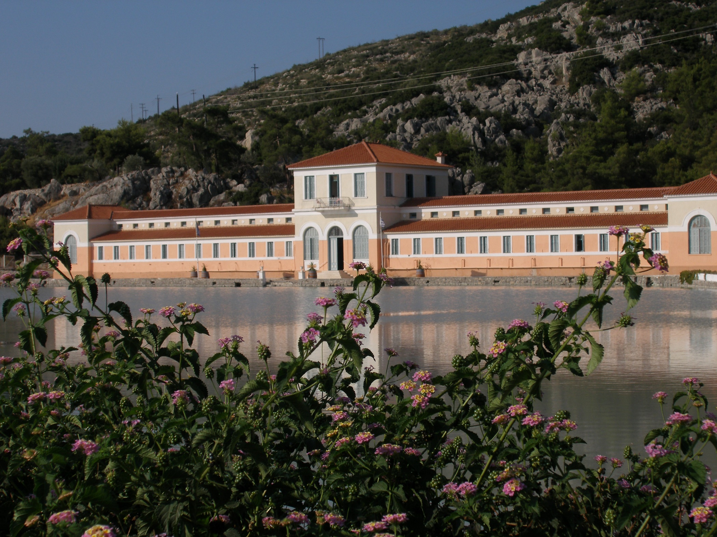

Slide 19
Ι
Ιαματικά νερά στα ΜΕΘΑΝΑ
Χαρακτηρισμός νερού : μεσόθερμο- Cl-Na-K-Hs-Br-B- μεταλλικό – υποτονικό
Τα θειούχα νερά, σε διάφορες μελέτες παρουσιάζουν μια έντονη φαρμακευτική δράση και η παρουσία του θείου σε αυτά έχει σημαντικό ρόλο στην θεραπευτική ικανότητα του νερού

Slide 20
Πηγές στα Μέθανα
(χλωριονατριούχες υδροθειούχες αλιπηγές)
1) Πηγές Αγ. Αναργύρων
2) Πηγές Νάνου
3) Πηγές Αγ. Νικολάου

Slide 21
Μηχανισμός δράσης και ενδείξεις των θειούχων νερών
Οι ιαματικές θειούχες πηγές έχουν πολύπλοκες χημικές αντιδράσεις που οφείλονται στις διάφορες αναλογίες του θείου, σε σχέση με τα διάφορα άλλα συστατικά των νερών.
Η εξακριβωμένη από την πειραματική έρευνα κύρια επίδραση των θειούχων νερών είναι κυρίως
στο πνευμονογαστρικό νεύρο
στο ενδοθηλιακό σύστημα και
στα ηπατικά κύτταρα

Slide 22
Τα θειούχα νερά
θεραπεία αγγειακών παθήσεων
2) Φλεβικών ή μετατραυματικών ελκών
3) επιπλοκές εγκαυμάτων
4) πρόσφατες ουλές με χηλοειδή

Slide 23
Τα θειούχα νερά
Εισπνοές
ρινοφαρυγγίτιδες
λαρυγγίτιδες
Βρογχίτιδες (υγρές μορφές)

Slide 24
Τα θειούχα νερά
Ρευματολογικές και ορθοπεδικές παθήσεις
  χρόνιες εκφυλιστικές αρθροπάθειες
  ουρική αρθρίτιδα
  άμεση βελτίωση συμπτωμάτων
  μικρότερα επεισόδια άλγους
  μείωση κατανάλωσης φαρμάκων

Slide 25
Τα θειούχα νερά
χρόνιες γυναικολογικές φλεγμονές (πλύσεις )
καθαρτική δράση (πόση)

Slide 26
Μεθοδολογία εφαρμογής των θειούχων ιαματικών νερών
Λουτρά (εμβυθίσεις )
Πόση νερού - οξυπηγές
Εισπνοές (χωρίς παρουσία CO2)
Πλύσεις
Θεραπευτικός πηλός

Slide 27
Ποιες είναι οι συχνότερες παθολογίες που συνιστάται η ιαματική λουτροθεραπεία?

Slide 28
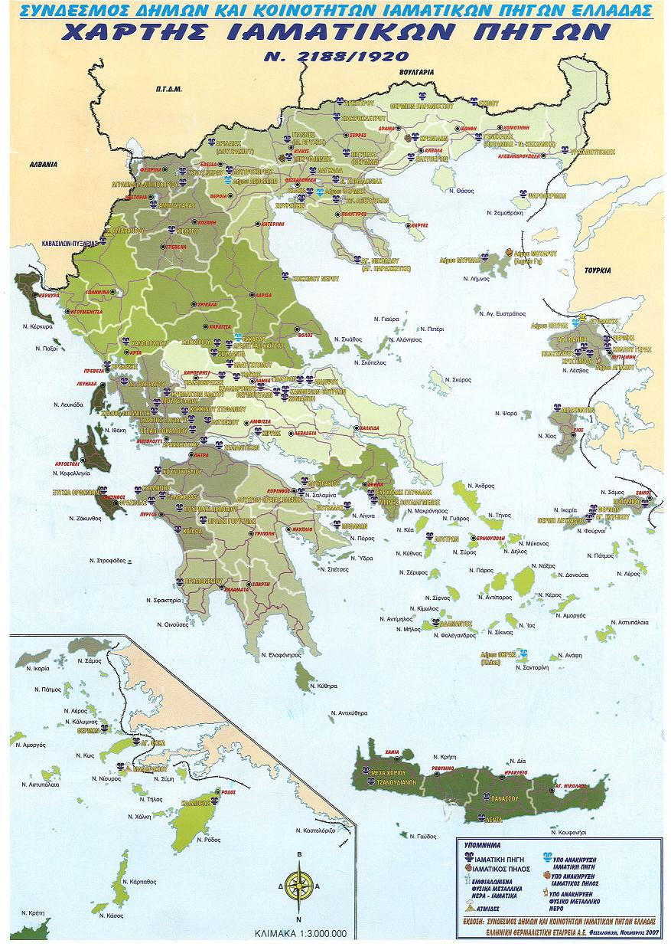

Slide 29
Ελληνική πραγματικότητα
Η Ελλάδα, όπως ξέρουμε είναι μια χώρα με άφθονες και εξαιρετικές ιαματικές πηγές. Παρόλο που υπάρχει αρκετό ενδιαφέρον από τους πολίτες της, δυστυχώς υστερούμε σε πολλά επίπεδα.
Μέχρι πρόσφατα το ενδιαφέρον για ιαματική λουτροθεραπεία ήταν μόνο από άτομα ηλικιωμένα, που πηγαίνανε συστηματικά η σποραδικά για να κάνουνε τα λεγόμενα ¨μπάνια¨¨, επιδοτούμενα σε μεγάλο ποσοστό από τα ασφαλιστικά τους ταμεία .
Μέσα από μια διαδικασία συνταγογράφησης και επιτροπής ο ενδιαφερόμενος έπαιρνε το πολυπόθητο χαρτί και κατευθυνόταν … σε όποια λουτροπηγή διάλεγε ο ίδιος !
Στην πράξη, υπάρχει μέχρι σήμερα ένας πίνακας με τις πιο σημαντικές πηγές της Ελλάδος και μια λίστα με στοιχειώδεις ενδείξεις. Όμως οι ενδείξεις επαναλαμβάνονται σχεδόν ίδιες για όλες τις ιαματικές πηγές και συνήθως οι ιατροί δεν γνωρίζουν ούτε τα στοιχειώδη για να κατευθύνουν τον ενδιαφερόμενο.

Slide 30
Η ιαματική λουτροθεραπεία, μέχρι την περίοδο της κρίσης είχε έντονο κοινωνικό χαρακτήρα, δινόταν σε πληθώρα χρονίων παθήσεων και κυρίως σε μυοσκελετικές παθήσεις εκφυλιστικού χαρακτήρα και συνδυαζόταν με διακοπές ! Σήμερα, δυστυχώς εγκρίνεται η συνταγογράφηση της για πολύ λιγότερες παθήσεις και συγκεκριμένα :
1) Αυτοάνοσες ρευματικές παθήσεις του μυοσκελετικού συστήματος που δεν βρίσκονται στο οξύ στάδιο
2)Μετατραυματικές δυσκαμψίες και μετατραυματική αρθρίτιδα
3)Χρόνιες δερματοπάθειες

Slide 31
Οι ιατρικές γνωματεύσεις μπορούν να συνταχθούν από ιατρούς ειδικότητας:
ορθοπεδικού
ρευματολόγου
φυσιάτρου
δερματολόγου
με την έγκριση του καρδιολόγου για τον συγκεκριμένο ασθενή.
Δίνονται μέχρι 15 λούσεις και επίδομα μέχρι 150 ευρώ.

Slide 32
Ευτυχώς τελευταία υπάρχει έντονο ενδιαφέρον των νέων και υγειών ανθρώπων να κάνουνε ιαματική λουτροθεραπεία, συνδυάζοντας εκδρομές σε λουτροπόλεις και περισσότερη επαφή με την φύση, κυρίως μέσα στο σαββατοκύριακο. Είναι σημαντικό να γίνει κατανοητό ότι η ιαματική λουτροθεραπεία απευθύνεται σε όλους και κυρίως στους νέους εργαζόμενους, δεδομένου ότι οι τωρινές συνθήκες εργασίας συνήθως γίνονται σε συνθήκες στρες και πολύ συχνά οι εργαζόμενοι έχουν κακή στάση στην πολύωρη εργασία τους, γεγονός που αυξάνει κατά κόρον τις μυοσκελετικές κυρίως παθολογίες τα τελευταία χρόνια.
Νομίζω ότι γίνεται κατανοητό , ότι στην Ελλάδα έχουμε πολύ δρόμο μπροστά μας για να αναπτύξουμε σωστά την ιαματική λουτροθεραπεία που αποτελεί ένα μικρό θησαυρό για τη χώρα μας .Πρέπει όμως να ασχοληθούμε με επιστημονικότητα και σοβαρότητα, να αναβαθμίσουμε τις προσφερόμενες υπηρεσίες σε όλα τα επίπεδα και η πολιτεία να αναλάβει τον ρόλο που της αρμόζει για να συντονίσει όλους τους ενδιαφερομένους φορείς.

Slide 33
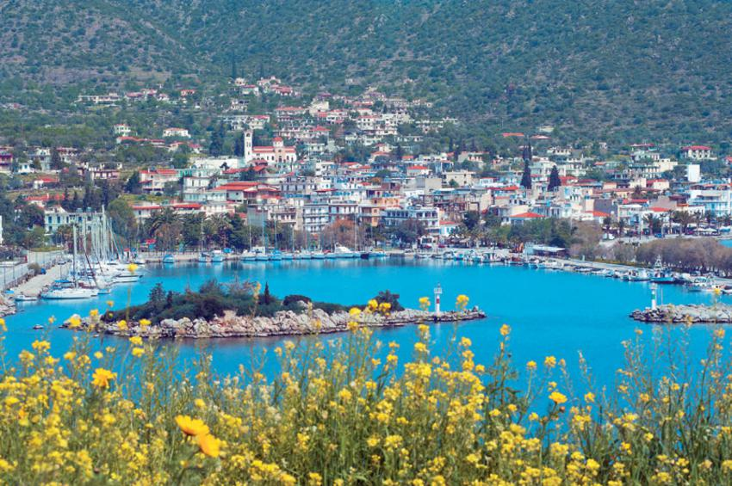

Slide 34
Σας ευχαριστούμε

